Slide 1
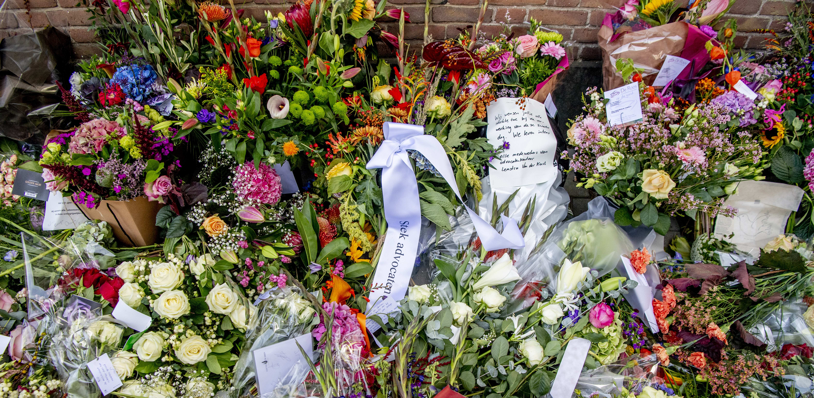
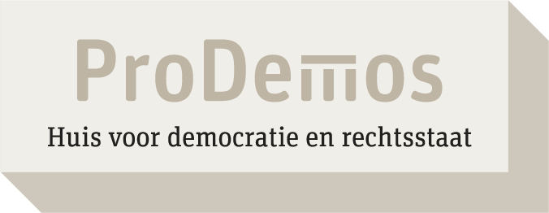
OA Liquidatie advocaat
Persoonlijke en politieke dilemma’s
Notes:
Voeg voor de openingsdia een afbeelding toe uit het ProDemos beeldarchief.
Ga in het menu naar Schikken / Naar achtergrond
Vergroot zonodig de afbeelding, zorg dat het kader gevuld is en maak een aardige uitsnede.

Slide 2
Stelling
Iedereen heeft recht op een advocaat, hoe zwaar het misdrijf ook is.

Slide 3
“Wiersum neemt hierna de verdediging van Nabil B. op zich. Veel advocaten weigeren kroongetuigen bij te staan. Niet alleen vanwege het potentiële gevaar, maar ook omdat het slecht is voor de business: sommige criminelen willen geen advocaat die ‘verklikkers’ bij staat. “Derk zag in Nabil iemand die heel erg zijn hulp nodig had en voor wie hij wat kon betekenen. Hij liet zich leiden door zijn advocatenhart,” zegt Jillis Roelse.” NRC Next, 19 september 2019, p. 5.

Slide 4
Stel je bent advocaat..
Een kroongetuige wil dat jij hem/haar verdedigt. Neem je de opdracht aan?

Slide 5
Stel jullie runnen een advocatenkantoor..
Een kroongetuige vraagt of jullie kantoor hem/haar wil verdedigen. Nemen jullie de opdracht aan?

Slide 6
Stelling
Nabil B. moet een nieuwe advocaat krijgen.

Slide 7
Wat is een kroongetuige?
“Een kroongetuige is een verdachte die tegen medeverdachte(n) getuigt en daarvoor strafvermindering in het vooruitzicht gesteld krijgt.” (Van Dale)

Slide 8
Stelling
Het Openbaar Ministerie moet kroongetuigen blijven gebruiken.

Slide 9
“Wiersum wilde zelf geen beveiliging. Hij zei “Ik hoef niet zo’n Schwarzenegger-type naast me. Ik ben niet alleen advocaat, maar ook vader en mens.” Hij dacht dat hij op die manier niet meer zichzelf kon zijn.” (NRC Next, 2019)

Slide 10
Stel dat je advocaat bent..
Zou jij beveiliging willen als je weet dat er risico’s zijn?

Slide 11
Stelling
Mensen die bedreigd worden mogen zelf beslissen of ze beveiliging nodig hebben.

Slide 12
Stelling
De overheid moet geld ter beschikking stellen om iedereen die dat denkt nodig te hebben, te beveiligen.

Slide 13
Rutte zegt dat er “veel mag in dit land”, daar is hij “voorstander” van, maar dat jongeren moeten bedenken wat ze doen als ze op een dancefeest een pilletje nemen of jointjes roken in een coffeeshop: “Het draagt uiteindelijk allemaal bij aan een systeem waarin criminaliteit welig tiert, waarin ondermijning plaatsvindt.” (NRC Next, 2019)

Slide 14
Stelling
Het is goed dat politici deze moord aangrijpen om gebruikers van drugs te wijzen op hun bijdrage aan de ondermijning van de samenleving.

Slide 15
prodemos.nl

